Slide 1
CƠ HỌC
Chương 1 Động học chất điểm

Slide 2
Chương 1 Động học chất điểm
Bài 1 Chuyển động cơ

Slide 3
I. CHUYỂN ĐỘNG CƠ
1. Chuyển động cơ
2. Chất điểm
3. Quỹ đạo

Slide 4
1. Chuyển động cơ
Là sự thay đổi vị trí của một vật so với các vật khác theo thời gian.

Slide 5
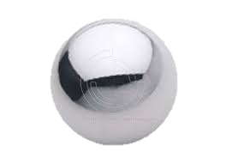
2. Chất điểm
m
Điểm (toán học)
Chất điểm (vật lí)
m=200g
m=200g

Slide 7
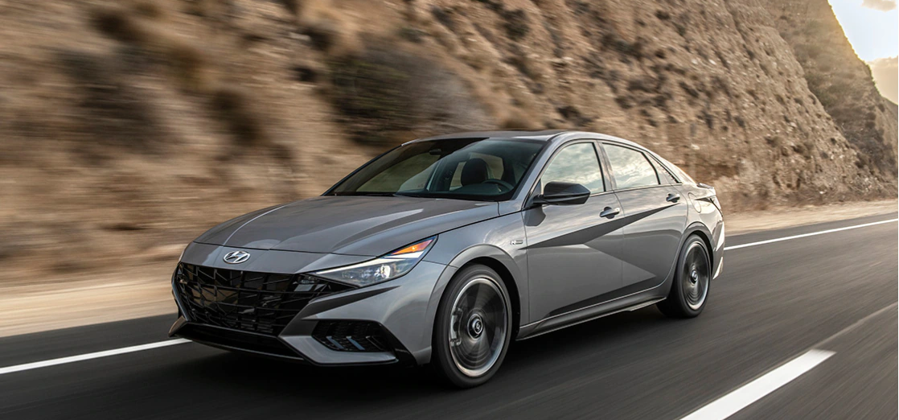
2. Chất điểm
Chất điểm là một điểm hình học có khối lượng
Một vật được coi là chất điểm nếu: kích thước vật rất nhỏ so với phạm vi chuyển động

Slide 8
Trường hợp nào dưới đây có thể coi vật là chất điểm?
Trái đất trong chuyển động tự quay quanh mình nó.
Hai hòn bi lúc va chạm với nhau.
Người nhảy cầu lúc đang rơi xuống nước.
Giọt nước mưa lúc đang rơi

Slide 9
3. Quỹ đạo
Hà Nội
Là đường mà chất điểm vạch ra khi chuyển động.
Hải Phòng

Slide 10
II. XÁC ĐỊNH MỘT CHUYỂN ĐỘNG
1. Xác định vị trí
2. Xác định thời gian

Slide 11
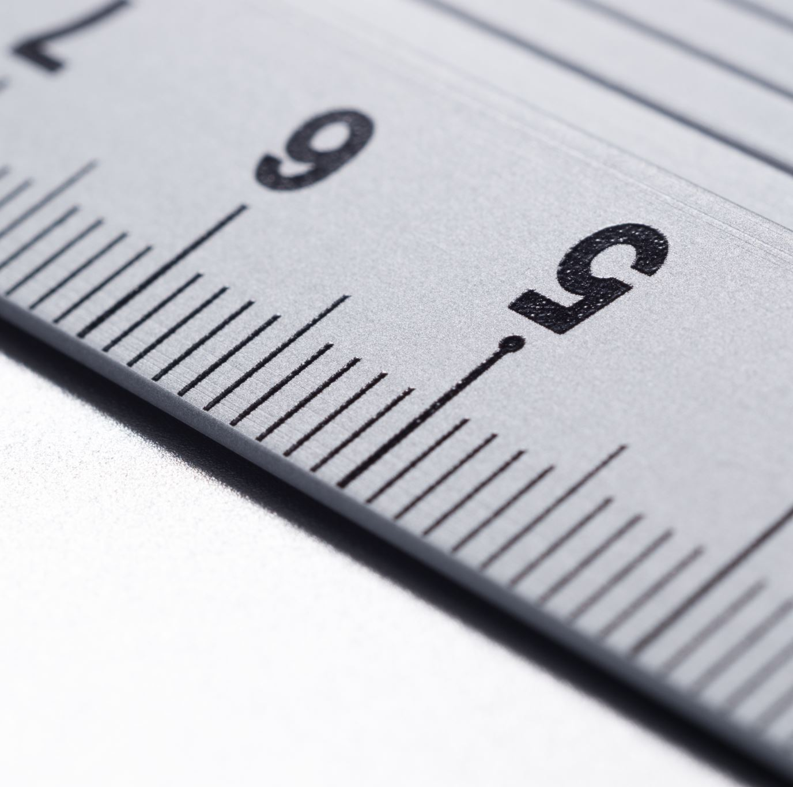
1. Xác định vị trí
Vật làm mốc và thước đo
Hệ tọa độ

Slide 12
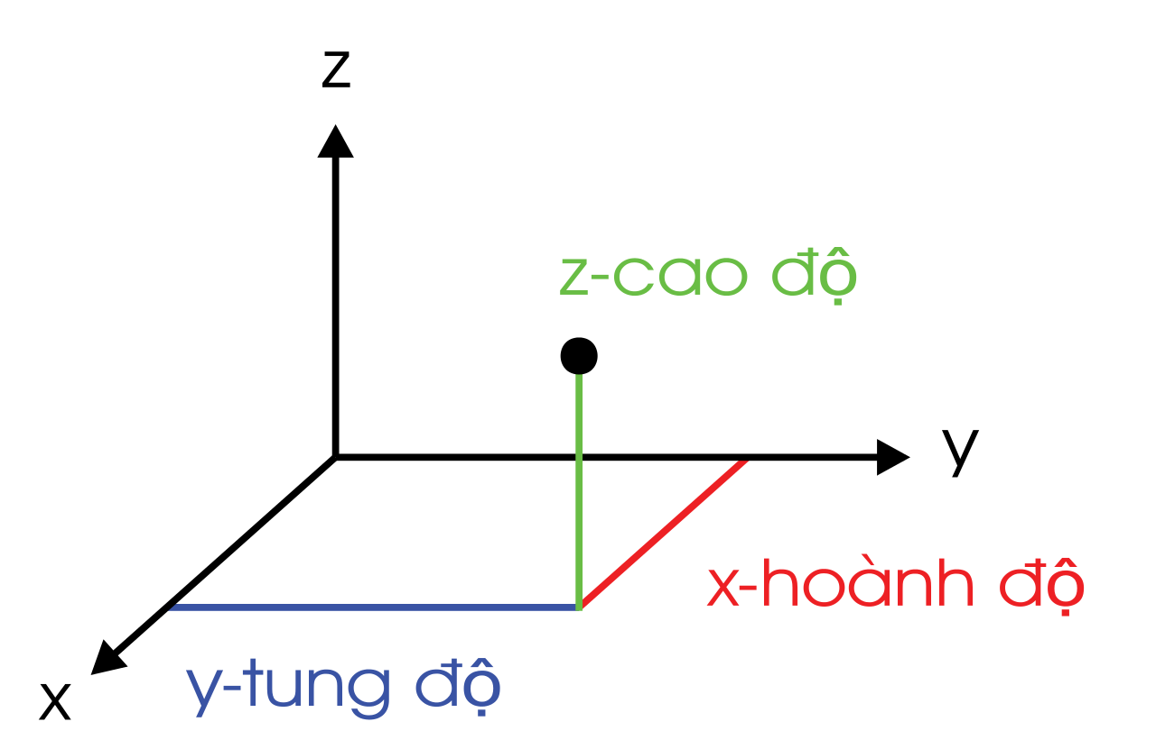
HỆ TỌA ĐỘ
a) Hệ tọa độ 1 trục
O
x
b) Hệ tọa độ 2 trục
c) Hệ tọa độ 3 trục
y
x – hoành độ
y - tung độ
O
x

Slide 13
2. Xác định thời gian
Mốc thời gian và đồng hồ
Phân biệt: Thời điểm và khoảng thời gian

Slide 14
II. XÁC ĐỊNH MỘT CHUYỂN ĐỘNG
Xác định vị trí
HỆ
QUY CHIẾU
Xác định thời gian

Slide 15
Xác định
một chuyển động
Hệ quy chiếu
Chuyển động

Slide 16
Hệ quy chiếu
Chuyển động
Xác định
một chuyển động

